Slide 1
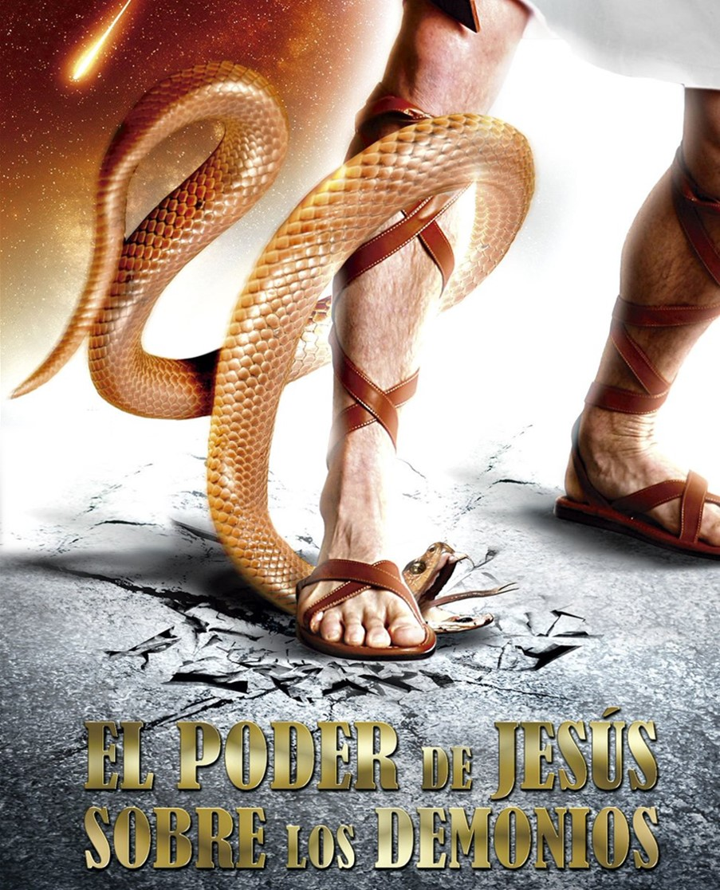
JESÚS ECHA FUERA DEMONIOS

Slide 2
VERDAD CENTRAL:
“Jesús vino al mundo para destruir las obras del diablo”.
VERSÍCULO CLAVE:
“Para esto apareció el Hijo de Dios, para deshacer las obras del diablo”, 1 Juan 3:8.
FUNDAMENTO BÍBLICO:
Marcos 5:1-20; 9:14-29; Mateo17:20.

Slide 3
INTRODUCCIÓN
Preguntas para comentar: ¿Cree usted en la existencia de demonios? ¿Qué piensa que sucede en el mundo espiritual?
La lección de hoy analiza el poder de Jesús sobre los demonios y sobre el mundo espiritual.
Además, piense en la manera que opera hoy el mundo espiritual.
Aspectos importantes de la lección.

Slide 4

UN ENCUENTRO CON UN ENDEMONIADO
1
Marcos 5:1-13.

Slide 5
Un endemoniado de Gadara se acercó a Jesús, V.1-5.
  El moraba en los sepulcros.
  El tenia una fuerza sobrenatural, “cadenas hecha pedazos”.
  El era atormentado y era auto destructivo, “daba voces…e hiriéndose con piedras”.
  El tenia un comportamiento incontrolable, “nadie lo podía detener”.

Slide 6
Jesús ordenó a los espíritus malignos que salieran del hombre.
  Los demonios temían porque sabían que Jesús podía pronunciar un juicio definitivo sobre ellos, V.6-7. Marcos 1:24; Mateo 8:29; Lucas 8:31.
  Los demonios eran muchos y operan en unidad, V.8-9. “Una legión tenia entre tres mil y seis mil soldados según termino militar de Roma”.
  Los demonios, al igual que el propio Satanás, están inclinados siempre a destruir, V.11-13.

Slide 7
Aplicación: El ámbito demoniaco es real, no se debe tomar los demonios a la ligera, puesto que pueden ejercer un gran poder sobre aquellos que no tienen a Cristo; Dios nos de un corazón compasivo para ministrarles.

Slide 8
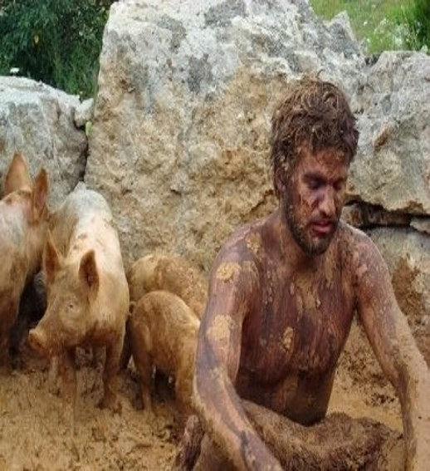
TOTALMENTE LIBRE DE DEMONIOS
2
Marcos 5:14-20.

Slide 9
La reacción de los cuidadores de los cerdos, V.14-17.
  Ellos dieron aviso en la ciudad y en los campos.
  Ellos lograron que todos salieran a ver.
  Ellos tuvieron miedo cuando vieron al hombre en su juicio cabal, sentado a los pies de Jesús.
  Ellos le rogaron a Jesús que se fuera de sus contornos. “Interesados por sus bienes y no por la situación del endemoniado”.

Slide 10
La reacción del hombre liberado de los demonios, V.18-20.
  La petición: El le rogó a Jesús que le dejara estar con Él.
  La respuesta: Jesús no se lo permitió.
  La misión: Jesús le dijo vete a tu, a los tuyos, testifica de lo que Cristo hizo en tu vida y de su misericordia.
  La obediencia: El propagó las buenas nuevas de Jesús en Decápolis. “Diez ciudades griegas en la parte este del Mar de Galilea, incluyendo Damasco”.

Slide 11
Aplicación: Todos tenemos una historia que contar y por el poder del Espíritu, es posible que los corazones bien dispuestos respondan de manera positiva a su proclamación; de testimonio en las oportunidades que Él le conceda.

Slide 12
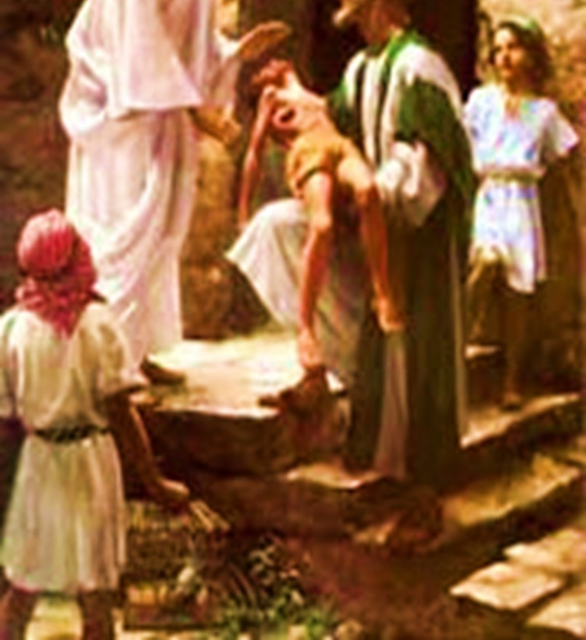
LA FE PARA LA LIBERACIÓN
3
Marcos 9:14-29;
Mateo 17:20.

Slide 13
Un hombre tenía un hijo poseído por un demonio desde su niñez.
  Observe lo que el demonio le hacía al muchacho.
    Tenia convulsiones, echaba espuma por la boca, rechinaba los dientes, se quedaba rígido y esto lo hacía mudo y sordo, 9:18,20,26.
    También lo arrojaba al fuego y al agua, para destruirlo, 9:22.
    Los discípulos trataron de echar fuera el demonio, pero no lo lograron, V.14-18.

Slide 14
Jesús interviene ante esta situación.
  Jesús describe una generación incrédula, V. 19.
  Jesús al acercarse al joven se manifiesta el demonio, V. 20.
  Jesús habla con el padre en privado.
    El padre ante su situación exclamó: “Si puedes hacer algo… ayúdanos”, V.21-22.
    El padre debía saber que era cuestión de creer, V.23.
    El padre necesitaba ayuda para creer, V.24. “Creo, ayuda mi incredulidad”.

Slide 15
Jesús libera al joven endemoniado, V. 25-27.
Jesús les revela a los discípulos que para echar fuera demonios es necesario la oración y el ayuno, V.28-29; Mateo 17:20.
Aplicación: La guerra espiritual es tan real hoy como lo fue en los tiempos del Nuevo Testamento, debemos estar debidamente preparados para las guerras espirituales, la oración, el ayuno y la fe son vitales para enfrentar las batallas que vengan.

Slide 16
DISCIPULADO Y
MINISTERIO EN ACCIÓN

Slide 17
Una fe como un grano de mostaza mueve montañas, Mateo 17:20.
Debemos alimentar nuestra fe por medio de la oración y de la comunión con Dios.
Así estaremos mejor preparados para confiar en Dios en todas las cosas.
Oremos por los que están pasando por una severa lucha espiritual.

Slide 18


